Slide 1
DOVE VA IL CINEMA ITALIANO?
Il contesto italiano, la normativa in corso di attuazione, le opportunità che l’industria deve cogliere
Elena Cappuccio
Martedì 13 giugno 2017 - Roma

Slide 2
Di cosa parleremo
TV, la ripresa fra fattori congiunturali e strutturali
Cinema italiano, la ripresa fra luci e ombre
Cinema e TV:
Gli investimenti della TV nei contenuti «scripted»
Cinema e fiction in TV
Oltre il cinema e la TV, sfide globali
Costruire sulle eccellenze italiane

Slide 3
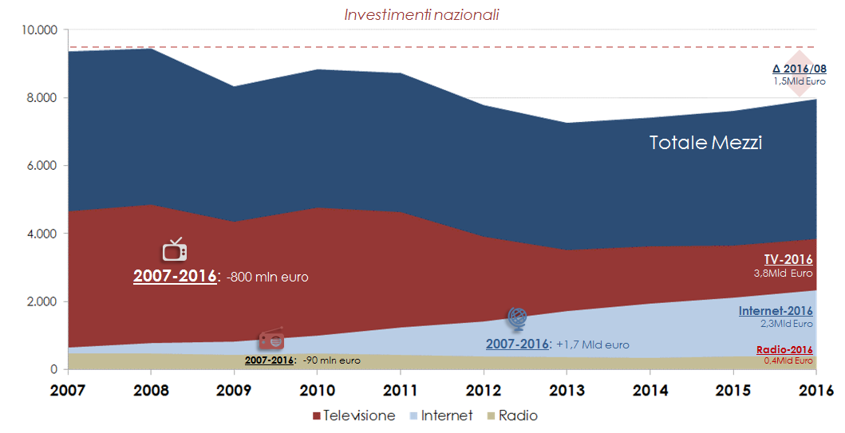
La ripresa della tv fra fattori strutturali e congiunturali
Le risorse del settore: canone sostanzialmente stabile, abbonamenti attestati intorno al 38%, risorse pubblicitarie in ripresa negli ultimi 2 anni ma ben al di sotto dei livelli pre-crisi.
L’ascesa della pubblicità online come elemento strutturale del sistema.
Nota: elaborazioni Confindustria Radio Televisioni (CRTV) su varie fonti. Non è incluso il Direct Marketing.

Slide 4
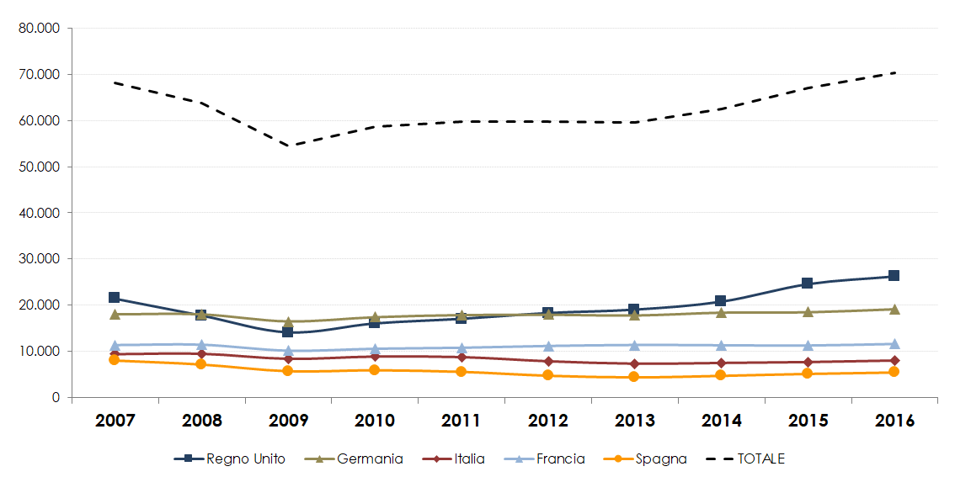
EUROPA: investimenti pubblicitari (tot. mezzi, BIG5)
Ripresa
Crisi
economica
Mercato stazionario
Investimenti TOTALI nel 2016: 70,3 Mld Euro
Nota: elaborazioni Confindustria Radio Televisioni (CRTV) su varie fonti. Non è incluso il Direct Marketing.

Slide 5
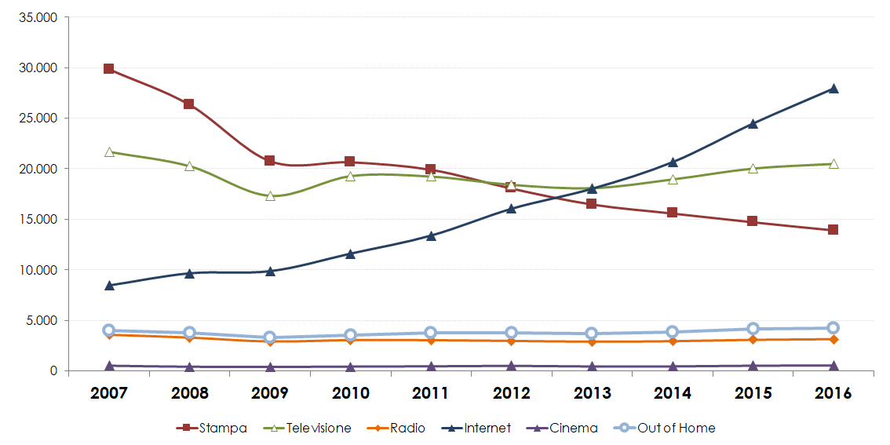
EUROPA: investimenti pubblicitari (per mezzi, BIG5)
Crisi
economica
INTERNET
1#mezzo
Internet è il #1 mezzo in Europa dal 2014
Nota: elaborazioni Confindustria Radio Televisioni (CRTV) su varie fonti. Non è incluso il Direct Marketing.

Slide 6
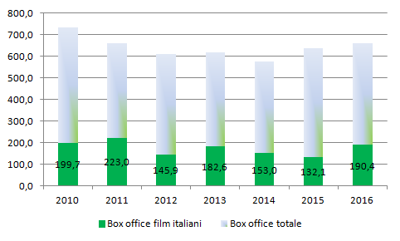
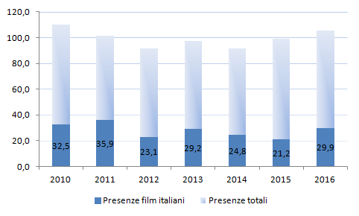
Cinema, la ripresa fra luci e ombre
Anche il cinema appare in ripresa, ma i ricavi da sala sono al di sotto dei livelli 2010.
In maggiore ripresa le presenze
Necessario consolidare il prodotto italiano
Aumentano i film italiani distribuiti, scende l’incasso medio e la media copia.
Box office
Presenze
Fonte: Cinetel

Slide 7
Cinema
2015
(mln di euro, mln di presenze)
2016
# | Film | Nazione | Distributore | Incasso | Presenze
1 | QUO VADO? | ITA | Medusa Film | € 65,4 | 9,4
2 | PERFETTI SCONOSCIUTI | ITA | Medusa Film | € 17,3 | 2,7
3 | ALLA RICERCA DI DORY | USA | Walt Disney | € 15,2 | 2,4
4 | ANIMALI FANTASTICI E DOVE TROVARLI | GBR | Warner Bros Ita | € 14,9 | 2,2
5 | REVENANT - REDIVIVO | USA | 20th Century Fox Ita | € 13,9 | 2,1
6 | PETS - VITA DA ANIMALI | USA | Universal | € 13,3 | 2,3
7 | INFERNO | USA | Warner Bros Ita | € 12,4 | 1,9
8 | SUICIDE SQUAD | USA | Warner Bros Ita | € 12,1 | 1,8
9 | ZOOTROPOLIS | USA | Walt Disney | € 11,3 | 1,8
10 | CAPTAIN AMERICA: CIVIL WAR | USA | Walt Disney | € 11,3 | 1,6
11 | BATMAN V SUPERMAN: DAWN OF JUSTICE | USA | Warner Bros Ita | € 10,6 | 1,6
12 | IL LIBRO DELLA GIUNGLA | USA | Walt Disney | € 10,4 | 1,6
13 | IL PICCOLO PRINCIPE | ITA | Lucky Red | € 9,5 | 1,5
14 | L'ERA GLACIALE: IN ROTTA DI COLLISIONE | USA | 20th Century Fox Ita | € 8,7 | 1,4
15 | THE HATEFUL EIGHT | USA | 01 Distribution | € 8,5 | 1,2
16 | ROGUE ONE: A STAR WARS STORY | USA | Walt Disney | € 8,5 | 1,2
17 | KUNG FU PANDA 3 | USA | 20th Century Fox Ita | € 8,3 | 1,3
18 | L'ABBIAMO FATTA GROSSA | ITA | Filmauro/Universal | € 7,7 | 1,2
19 | DEADPOOL | USA | 20th Century Fox Ita | € 7,4 | 1,1
20 | DOCTOR STRANGE | USA | Walt Disney | € 7,3 | 1,2
21 | OCEANIA | USA | Walt Disney | € 7,3 | 1,1
22 | IO PRIMA DI TE | USA | Warner Bros Ita | € 7,1 | 1,2
23 | ALICE ATTRAVERSO LO SPECCHIO | USA | Walt Disney | € 6,6 | 1,0
24 | SULLY | USA | Warner Bros Ita | € 6,5 | 1,1
25 | LA PAZZA GIOIA | ITA | 01 Distribution | € 6,2 | 1,0
# | Film | Nazione | Distributore | Incasso | Presenze
1 | INSIDE OUT | USA | Walt Disney | € 25,3 | 4,0
2 | MINIONS | USA | Universal | € 23,4 | 3,6
3 | STAR WARS: IL RISVEGLIO DELLA FORZA | USA | Walt Disney | € 20,2 | 2,6
4 | CINQUANTA SFUMATURE DI GRIGIO | USA | Universal | € 19,6 | 2,8
5 | AMERICAN SNIPER | USA | Warner Bros Ita | € 19,1 | 2,8
6 | FAST & FURIOUS 7 | USA | Universal | € 18,7 | 2,7
7 | AVENGERS: AGE OF ULTRON | USA | Walt Disney | € 16,6 | 2,3
8 | SI ACCETTANO MIRACOLI | ITA | 01 Distribution | € 15,5 | 2,4
9 | CENERENTOLA | USA | Walt Disney | € 15,0 | 2,4
10 | JURASSIC WORLD | USA | Universal | € 14,7 | 2,1
11 | SPECTRE | GBR | Warner Bros Ita | € 12,4 | 1,8
12 | HOTEL TRANSYLVANIA 2 | USA | Warner Bros Ita | € 9,9 | 1,7
13 | THE IMITATION GAME | GBR | Videa-Cde S.P.A. | € 8,4 | 1,3
14 | HUNGER GAMES ICANTO DELLA RIVOLTA: p.2 | USA | Universal | € 8,2 | 1,2
15 | SOPRAVVISSUTO: THE MARTIAN | USA | 20th Century Fox Ita | € 7,2 | 1,2
16 | VACANZE AI CARAIBI | ITA | Medusa Film | € 6,6 | 1,0
17 | NATALE COL BOSS | ITA | Filmauro/Universal | € 6,4 | 1,0
18 | EXODUS: DEI E RE | USA | 20th Century Fox Ita | € 6,1 | 0,9
19 | YOUTH - LA GIOVINEZZA | ITA | Medusa Film | € 6,1 | 1,0
20 | IL VIAGGIO DI ARLO | USA | Walt Disney | € 6,0 | 1,0
21 | NOTTE AL MUSEO 3 SEGRETO DEL FARAONE | USA | 20th Century Fox Ita | € 5,8 | 0,9
22 | IL PROFESSOR CENERENTOLO | ITA | 01 Distribution | € 5,8 | 0,9
23 | LA TEORIA DEL TUTTO | GBR | Universal | € 5,6 | 0,9
24 | MISSION: IMPOSSIBLE - ROGUE NATION | USA | Universal | € 5,5 | 0,8
25 | IL PONTE DELLE SPIE | USA | 20th Century Fox Ita | € 5,5 | 0,8
Fonte: Cinetel

Slide 8
Cinema
Si tratta anche di quantità, i volumi di produzione cinematografica nazionale non appaiono in linea con i maggiori mercati UE.
Negli altri mercati la produzione nazionale è stabile o in diminuzione, In Italia in aumento a risorse stabili /in diminuzione (con impatto sul budget medio per film).
NUMERO DI FILM NAZIONALI PRODOTTI (100% NO COPRODUZIONI)
 | 2012 | 2013 | 2015 | 2015 | 2016 (prev.)
GERMANIA | 86 | 79 | 84 | 76 | 82
REGNO UNITO | 210 | 194 | 177 | 136 | 107
FRANCIA | 116 | 122 | 124 | 126 | 125
ITALIA | 109 | 114 | 150 | 126 | 142
SPAGNA | 60 | 76 | 26 | 69 | 98
Fonte: European AV Observatory

Slide 9
Cinema e TV, investimenti
La TV (perimetro associati CRTV) ha investito in contenuti AV «scripted»
10 miliardi di euro complessivamente nel decennio 2004-2014 (stime).
I dati si evincono dalla dichiarazioni all’AGCOM in tema di rispetto delle quote (del. 66/09/CONS e s.m.). Come noto:
fino al 2009: introiti investiti direttamente in produzione e acquisto di programmi audiovisivi europei
dopo il 2009: investimenti in opere di produttori indipendenti
Andamento 2009-2014:
Il picco degli investimenti si registra per Rai nel 2008, per Mediaset 2009, per La 7 nel 2012.
Nei 6 anni si registra una contrazione degli investimenti del 2,5% annuo (media).
Nel triennio 2012-14:
gli investimenti sono ancora in calo, ma a tasso più contenuto
si registra la crescita dei nuovi entranti (CRTV) che rappresentano nel 2014 circa l’8% degli investimenti TV.
Per il 2015 si prevede un consolidamento della «ripresa».

Slide 10
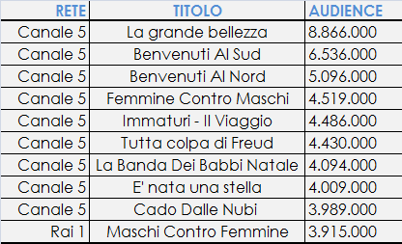
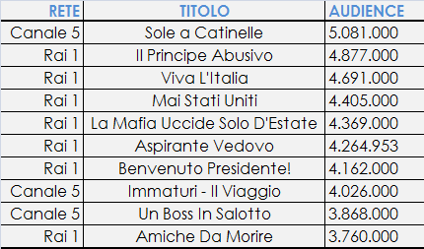
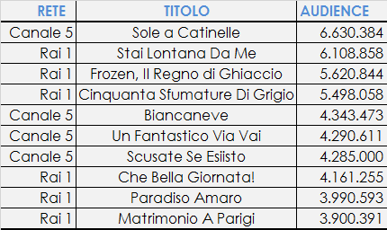
Cinema in TV
Top 10 2014
Top 10 2015
Top 10 2016
Nel 2014 e 2015 i film più visti in televisione (prime time) sono stati tutti (tranne 1) prodotti con il contributo (produttore e/o distributore) del broadcaster che li ha trasmessi.
I film registrano un’audience media di 4,9 milioni nel 2014, 4,3 nel 2015.
Nel 2016 è maggiore la presenza di film di produttori e distributori esteri, nonostante i titoli di richiamo 4,8 milioni l’audience media.

Slide 11
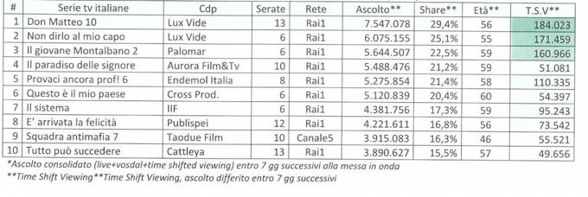
Fiction in TV
Dall’autunno 2015 alla primavera 2016 sono state trasmesse in prime time 22 serie TV con un ascolto medio di circa 4,5 milioni.
Il computo non include le grandi coproduzioni internazionali «Medici» (Lux Vide) e «The Young Pope» (Wildside).
Fonte: Barometro

Slide 12
Oltre il cinema e la TV
Cinema e TV in Italia sono già interconnessi:
Produzione e distribuzione cinematografica attraverso le società controllate (Rai Cinema/01 Distribution, Medusa Film)
Il modello partecipativo di Vision Distribution (Sky con Cattleya, Wildside, Lucisano Group, Palomar e Indiana Production)
La produzione «dipendente»: Mediaset, Taodue
Produttori a cavallo di cinema e TV: i maggiori produttori sono presenti nella produzione cinematografica e televisiva (soprattutto film e fiction).

Slide 13
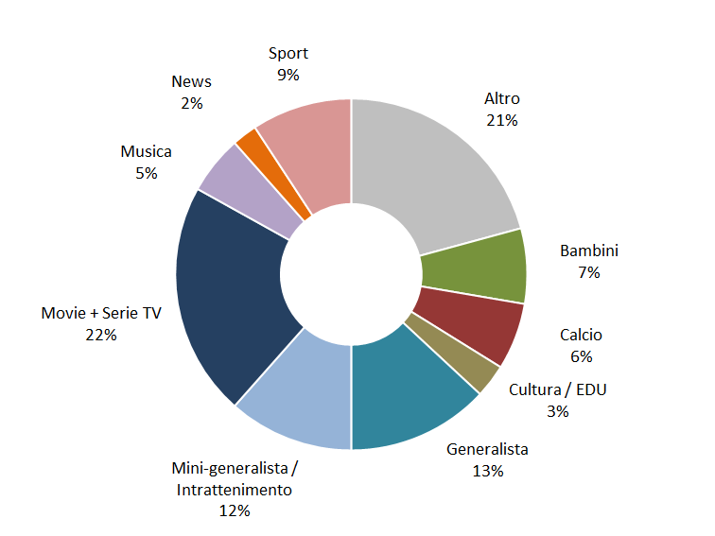
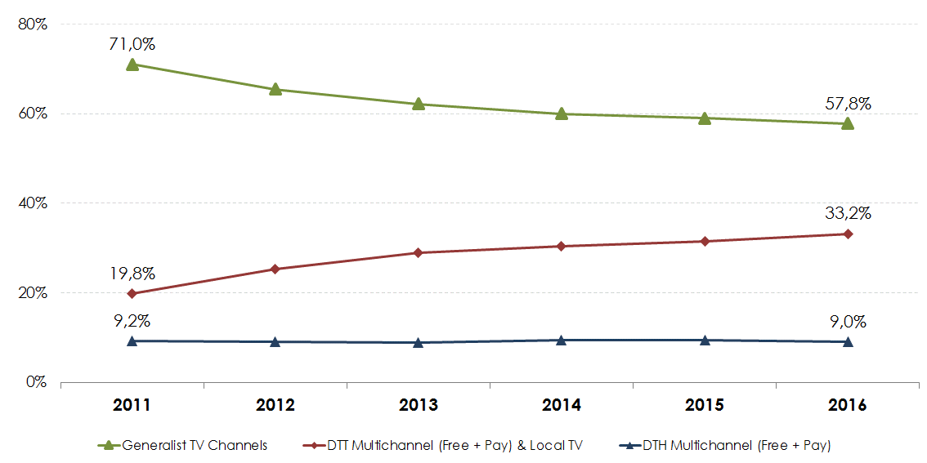
Oltre il cinema e la TV
La crescita della tv multicanale tematica e la varietà dei generi
Nuove TV sul DTT
Nuove risorse per la TV (es. branded entertainment)
Ibridazione dei generi (format, factual, docufactual e intrattenimento)
AUDIENCE DTT
OFFERTA DTT
130
Canali
Nazionali
Elaborazioni CRTV su fonti varie

Slide 14
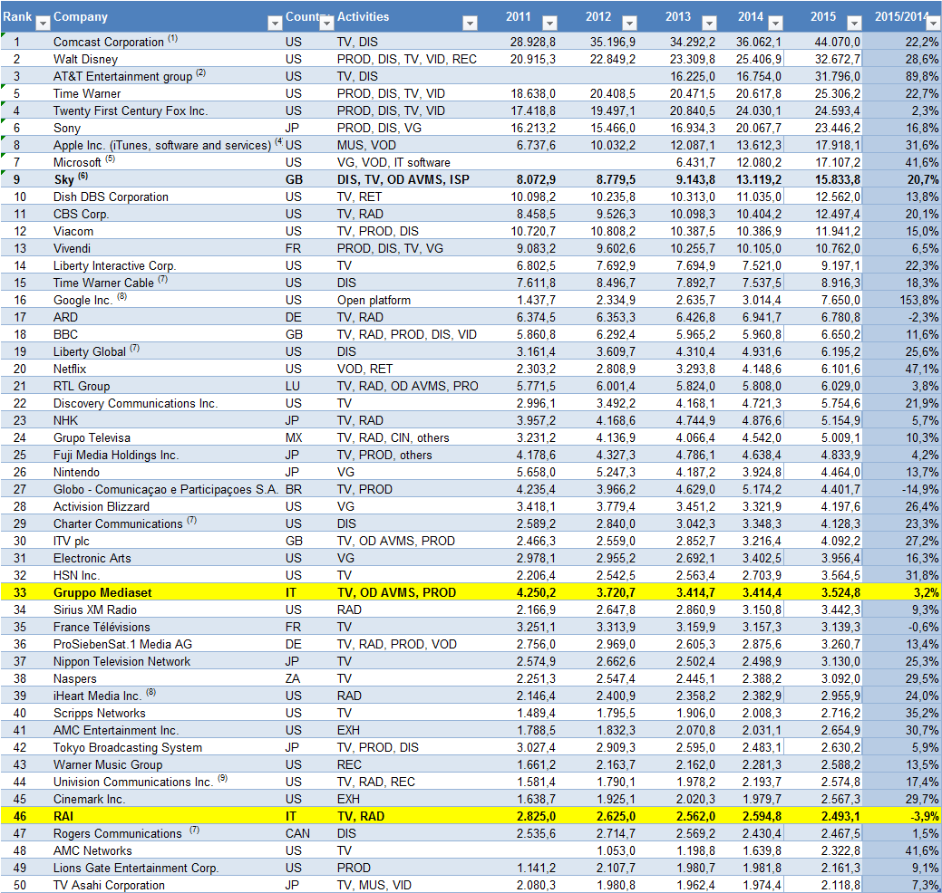
La sfida, globale ed estesa
Top 50 gruppi AV globali (per fatturato AV, mln euro)
Fonte: European AV Observatory Yearbook 2016

Slide 15
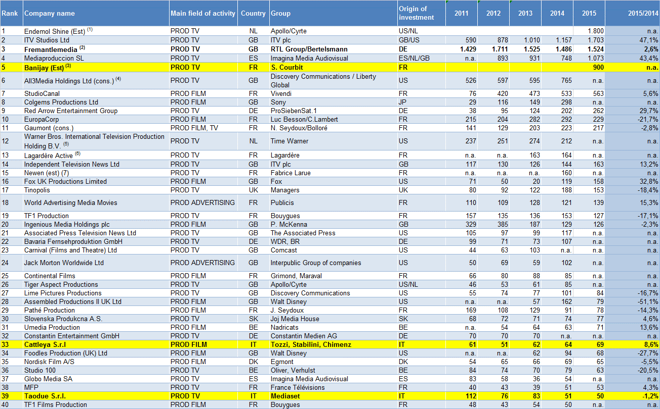
Size does matter
Top 40 produttori AV europei (fatturato, mln euro)
Fonte: European AV Observatory Yearbook 2016

Slide 16
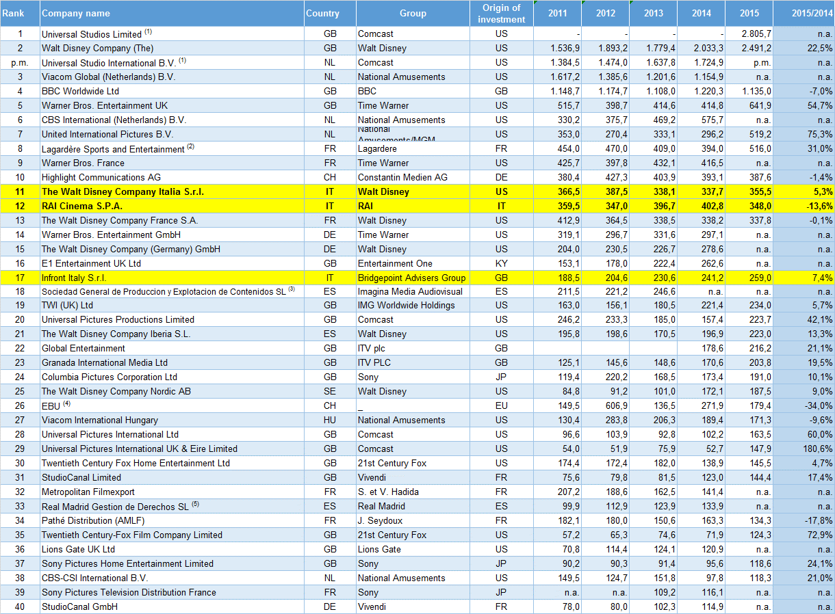
Size does matter
Top 40 distributori AV Europei (fatturato, mln euro)
Fonte: European AV Observatory Yearbook 2016

Slide 17
L’eccellenza italiana
14 Oscar: l’Italia è il paese che ha vinto più Oscar (“film straniero”, ossia non in lingua inglese)
Le nomination sono state in tutto 28, l’Italia ha ottenuto 1 Oscar ogni 2 nomination.
L’Italia precede la Francia, 12 Oscar e 36 nomination, 1 Oscar ogni 3. Tutti gli altri Paesi seguono a distanza, con numeri più bassi.
Sono 33 gli Oscar vinti dall’Italia nelle Categorie «tecniche»: dai Costumi de La Dolce Vita (Piero Gherardi), alle Scenografie di Hugo Cabret (Dante Ferretti); la fotografia di Apocalypse Now (Vittorio Storaro); la creatura E.T. e Alien (Carlo Rambaldi), le musiche di Ennio Morricone. Ma anche:
2017: Alessandro Bertolazzi e Giorgio Gregorini per Trucco e Acconciatura (Suicide Squad)
2015: Milena Canonero, Migliori Costumi (Gran Budapest Hotel) - Oscar vinto altre 3 volte: Barry Lindon (1976), Momenti di Gloria (1982), Marie Antoinette (2007)
2010: Mauro Fiore - Oscar alla Fotografia per Avatar
1994 - Gabriella Pescucci - Oscar ai Costumi per L’età dell’innocenza
1993 - Luciana Arrighi - Oscar alla Scenografia per Casa Howard
1991 -Francesca Squarciapino - Oscar ai Costumi per Cyrano de Bergerac
1988 - per L’ultimo imperatore, Gabriella Cristiani (Miglior montaggio), Ferdinando Scarfiotti, Bruno Cesari, Osvaldo Desideri (Scenografia)
Compositori, colonne sonore: Dario Marianelli per Espiazione (2006); Nicola Piovani per La vita è bella (1999). Nino Rota per Il padrino parte II (1974).
« Les séries TV italiennes à la conquête du monde »
(The Young Pope, Gomorra, Roma, I Medici, Borgia…)
Valorizzare patrimonio, location. Sviluppare competenze per attrarre investimenti

